Slide 1
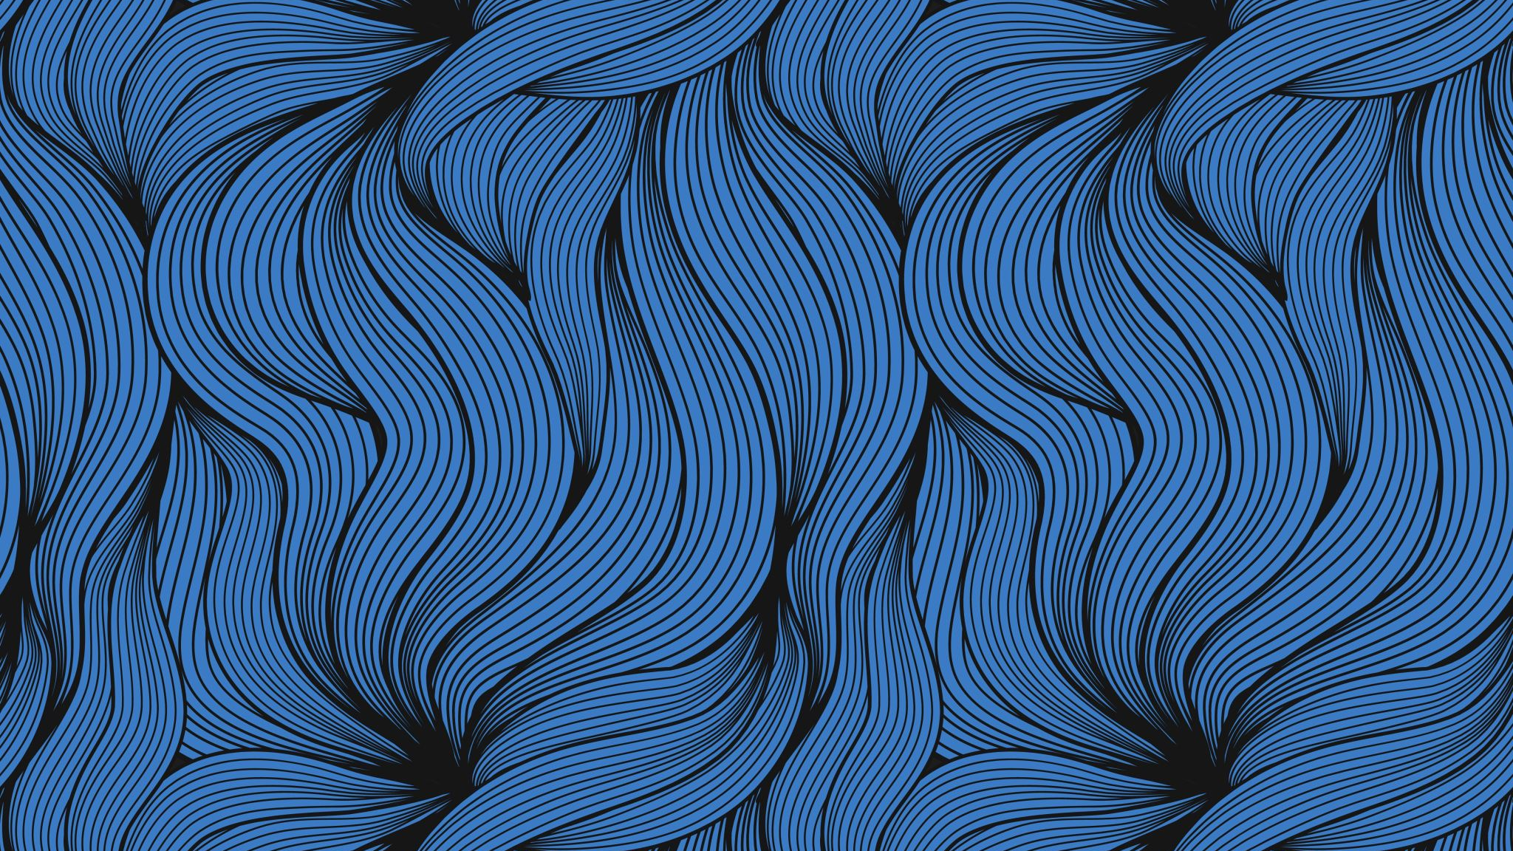
Rola bobrów w retencji wody
Natalia Lewandowska

Slide 2
co to jest retencja wody?
Retencja wodna – zdolność do gromadzenia zasobów wodnych i przetrzymywania ich przez dłuższy czas w środowisku biotycznym i abiotycznym.
Retencja to zdolność do okresowego zatrzymywania wody. Dzięki temu zjawisku poprawie ulega bilans wodny. Zasoby wodne powiększają się, ponieważ szybki spływ powierzchniowy zastępowany jest przez powolny odpływ gruntowy. Jest to bardzo ważne ze względu na utrzymującą się od wielu lat suszę.

Slide 3
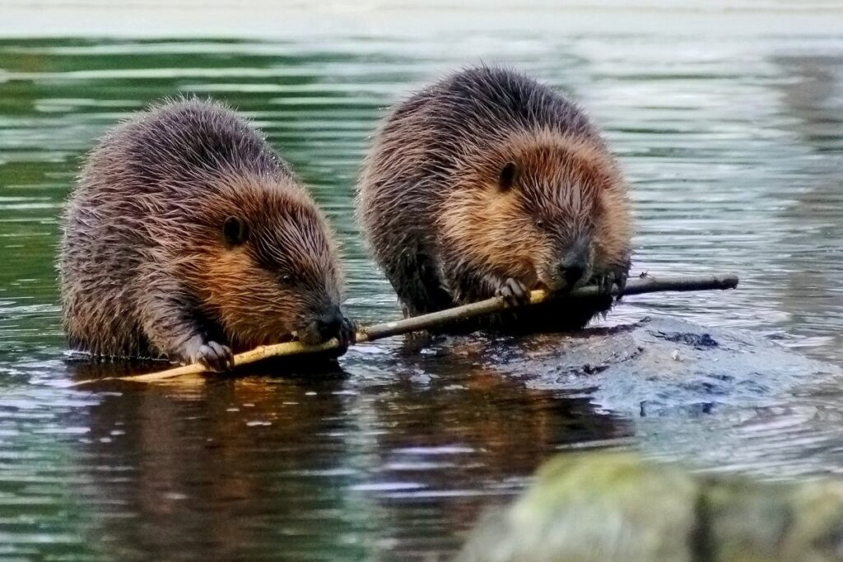
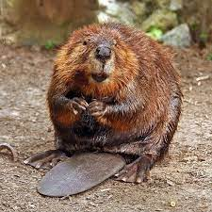
Bóbr europejski
Jest gatunek ziemno-wodnego gryzonia z rodziny bobrowatych. Dorosły bóbr osiąga długość ciała do 100 cm, ogona do 37 cm, ciężar do 30 kg. Na lądzie bobry poruszają się niezgrabnie, w wodzie szybko i zwinnie. Bóbr ma gęstą, brunatno-szarą lub ciemnobrunatną, nieprzepuszczającą wody sierść, ogon grzbietobrzusznie spłaszczony, w kształcie szerokiego klina, pokryty łuskami spełnia rolę steru. Sylwetkę krępą, ociężałą, oczy i uszy małe ukryte w sierści, kończyny przednie małe, tylne mocne, których palce spięte są błoną pławną. Jest zwierzęciem silnie terytorialnym, rodzinnym i zasadniczo monogamicznym; wiedzie nocny tryb życia. Bóbr należy do nielicznego grona gatunków, które potrafią przystosować środowisko do własnych potrzeb. Dzięki wyjątkowo silnym siekaczom bobry potrafią ściąć bardzo grube drzewa, o średnicy nawet do 1 m.

Slide 4
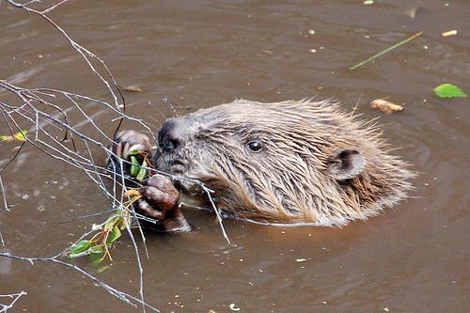
Czym się żywią bobry
Bobry są zwierzętami roślinożernymi. Poza liśćmi, gałęziami i korą drzew liściastych, zjadają korzenie, kłącza i liście roślin wodnych i lądowych,
Wiosną i latem bobry żywią się prawie wyłącznie roślinnością zielną, natomiast jesienią i zimą w ich diecie przeważa kora, miazga, pędy oraz liście drzew i krzewów, uzupełniane kłączami i korzeniami roślin wodnych, np. grzybieni białych i grążela żółtego.
Dorosły bóbr zjada dziennie około 1,5 kg świeżej masy pokarmu roślinnego i ponad pół kilograma kory drzew.

Slide 5
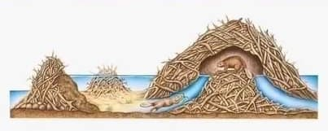
Gdzie mieszkają bobry
Żeremie - siedlisko bobra, konstruowane z gałęzi, trawy, łodyg trzcin, liści, części drzew i innych naturalnych surowców, łączone za pomocą błota. Żeremie przybiera kształt stożka, którego wierzchołek wystaje ponad taflę wody. Czasami warstwa nadwodna przypomina też zaokrągloną kopułę. Od góry żeremie jest obłożone gałęziami, a zimą, w minusowej temperaturze, można dostrzec unoszącą się nad nim parę wodną – znak bytności mieszkańców. Bobry budują żeremia na terenach podmokłych i zabagnionych, czasami w obrębie stromego brzegu rzeki, częściej jednak na płytkich ciekach.

Slide 6
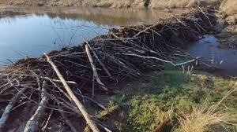
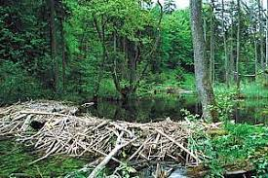
Tamy bobrowe
Tamy bobrowe zbudowane są z podobnych materiałów co żeremia, z lokalnie dostępnego materiału: gałęzi, mułu, darni lub w całości z kamieni.
Tamy są bardzo szczelne, wszelkie uszkodzenia są szybko i sprawnie naprawiane, co sprawia, że mogą utrzymać się w tym samym miejscu przez wiele lat. Najmniejsze tamy mogą mieć kilkanaście centymetrów wysokości i kilkadziesiąt centymetrów długości, lecz zdarzają się i takie, które osiągają wysokość kilku metrów a długość dochodzącą do kilkuset metrów.
Tamy zatrzymują wodę w miejscu bytowania bobrów, zapewniając optymalny poziom wody. Zabezpiecza ona podwodne wejścia do nor lub żeremi przed drapieżnikami.

Slide 7
Bobry- gatunek zwornikowy
Zwornik- pojęcie zapożyczone z architektury. Oznacza miejsce, które podtrzymuje całe sklepienie. Gdyby je usunąć konstrukcja runie. Podobnie jest w przyrodzie- usunięcie gatunku zwornikowego spowoduje zawalenie się całego ekosystemu.
W przypadku bobrów odnosi się to do ich zdolności kształtowania krajobrazu. Bobry przegradzają cieki wodne tamami, aby rozlać wodę. Jest ona im konieczna do życia: daje bezpieczne miejsce do zdobywania pokarmu i jest niezbędna dla bobrzych potrzeb fizjologicznych.
Jednocześnie rozlewająca się woda zmienia krajobraz- rozlewisko zielone, wilgotne pełne roślinności, płazów, ryb i ptaków.
W takim miejscu woda jest zatrzymywana w krajobrazie w najbardziej naturalny sposób

Slide 8
Co łączy ludzi z bobrami i co im zawdzięczamy?
Zdolności inżynieryjno-melioracyjne bobrów przypominają wiele ludzkich zawodów. Bóbr to jednocześnie drwal, inspektor, architekt, kamieniarz i hydrotechnik. Poprzez budowanie tam, żeremi i kanałów tworzy coś w rodzaju samoutrzymujących się „gospodarstw".
Bobry żyją w rodzinach, potrafią przystosowywać się do zmiennych warunków środowiska, są indywidualistami. W warunkach postępującego przekształcania środowiska przyrodniczego często dochodzi do konfliktów na linii bóbr – człowiek. Jednak o ile działalność człowieka bardzo rzadko jest korzystna dla przyrody, o tyle działalność bobrów może przywracać właściwe stosunki wodne, utrzymywać i zwiększać różnorodność biologiczną, ograniczać erozję, zwiększać tempo samooczyszczania się wód. Miejsca zamieszkałe przez bobry są atrakcyjne dla człowieka pod względem estetycznym, rekreacyjnym i edukacyjnym.

Slide 9
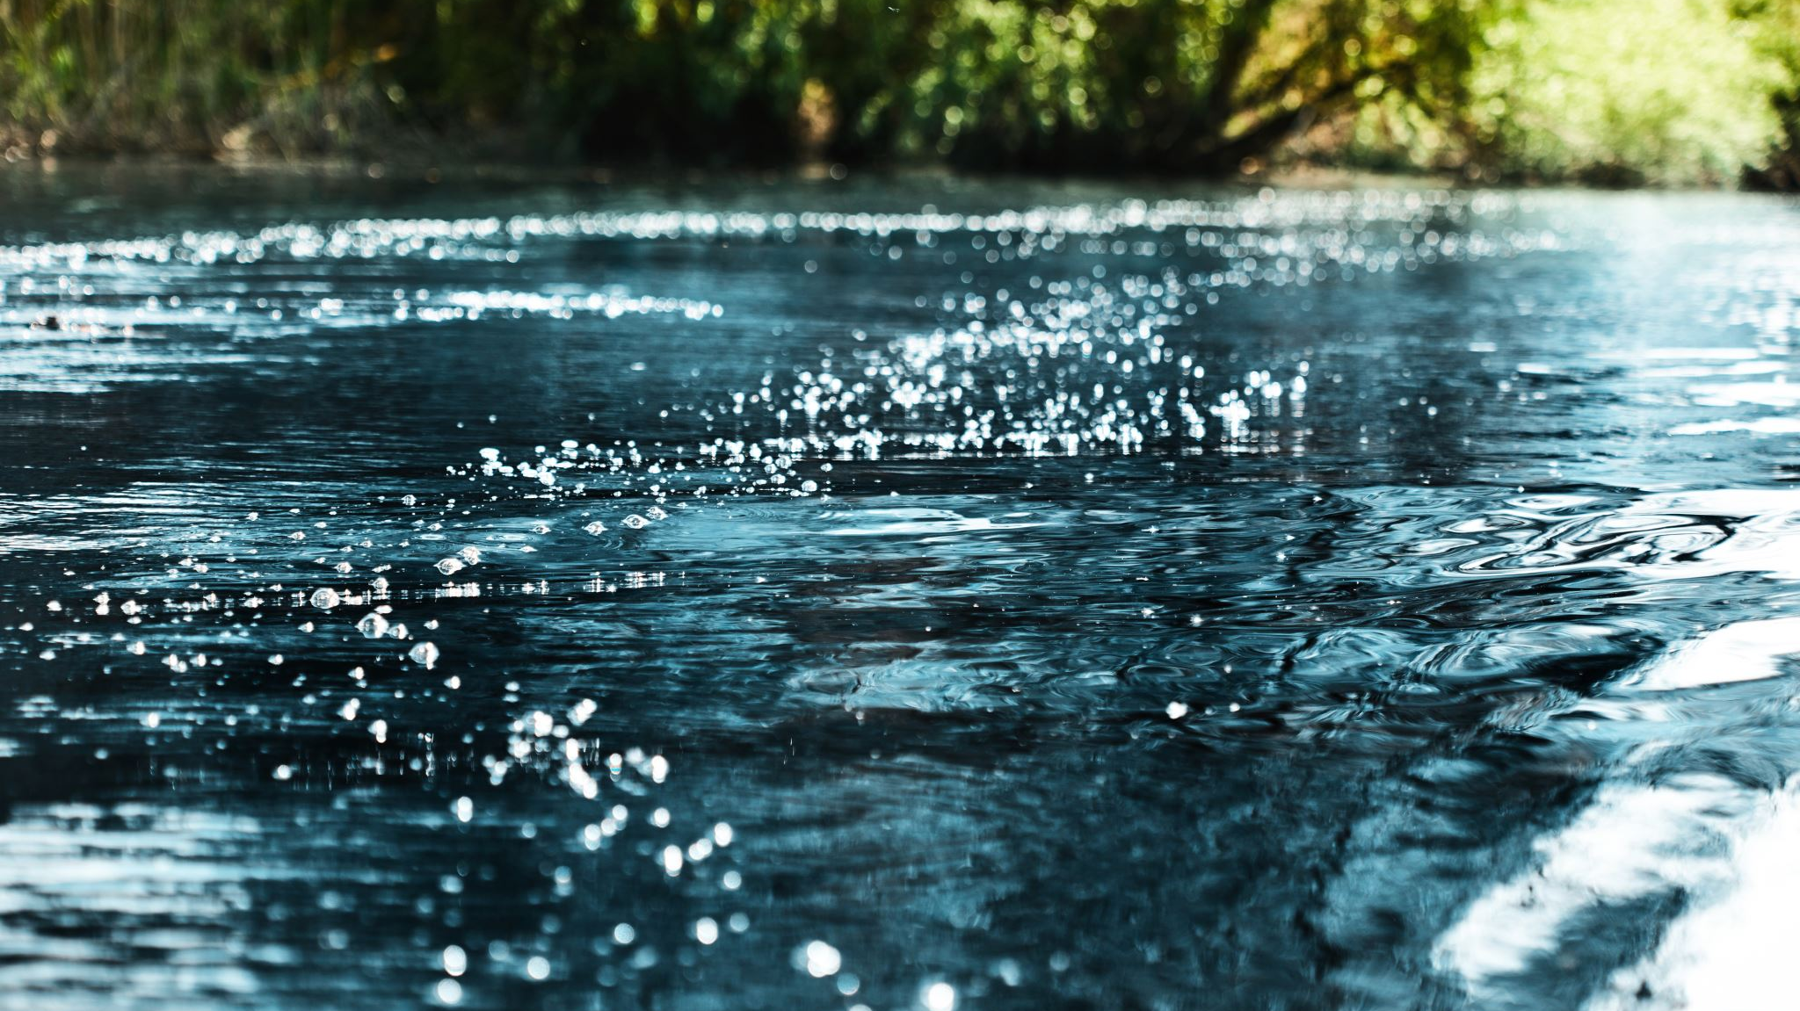
Jak bobry wpływają na wodę
W wyniku spiętrzenia wody przez tamę, na cieku następuje cofnięcie się wody i jej zatrzymanie. W ten sposób powstaje specyficzny zbiornik wodny określany mianem „stawu bobrowego", który w zależności od ukształtowania terenu i wysokości skarp cieku może zajmować powierzchnię nawet kilku hektarów. Zbiorniki te mogą magazynować znaczne ilości wody, nawet do 200 tys. m3. Istotny jest również wpływ bobrów na przechwytywanie materiału niesionego przez rzeki i osadzanie go na dnie zbiorników. Oblicza się, że jedna tama może zatrzymać około 5 000 m3 takiego materiału rocznie. Magazynowanie wody, poprzez budowę tam przyczynia się do podwyższenia i stabilizacji poziomu wód gruntowych, co zwiększa powierzchnię obszarów podmokłych. Jest to niezmiernie istotne, w sytuacji ogromnego i pogłębiającego się deficytu wody.

